Slide 1
Aplicación sistemática de algoritmos de aprendizaje automático para el estudio de la epilepsia y la detección de segmentos de interés en señales bioeléctricas
CRISTHOFER ISAAC PATZÁN MARTÍNEZ
Universidad del Valle de Guatemala
Facultad de Ingeniería
Carrera Ingeniería Mecatrónica
Presentación Proyecto de Graduación
Guatemala 13 de enero de 2024

Slide 2
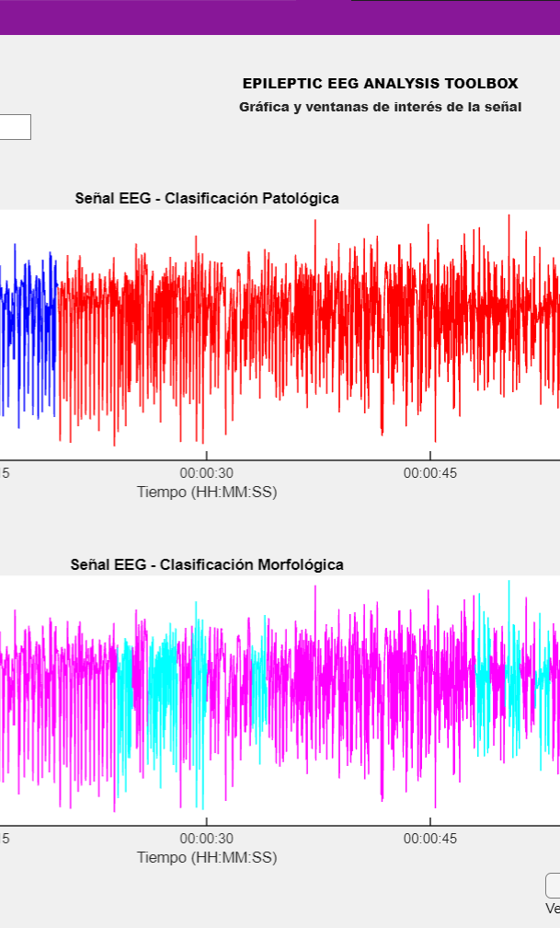
Aplicación sistemática de algoritmos de aprendizaje automático para el estudio de la epilepsia y la detección de segmentos de interés en señales bioeléctricas
CRISTHOFER ISAAC PATZÁN MARTÍNEZ
Universidad del Valle de Guatemala
Facultad de Ingeniería
Carrera Ingeniería Mecatrónica
Presentación Proyecto de Graduación
Guatemala 13 de enero de 2024

Slide 3
Resumen
El propósito establecido fue mejorar la aplicación de software creada en los años 2020 - 2022, destinada a la automatización del análisis de señales bioeléctricas de individuos diagnosticados con epilepsia.
Se recopilaron datos utilizando equipos de la UVG y de pacientes de HUMANA.
Se mejora del proceso de detección de segmentos de interés y la actualización de la herramienta de software.
Se aplicaron clasificadores y algoritmos de agrupamiento, evaluando el rendimiento y comparando resultados.

Slide 4
Introducción

Slide 5
Introducción

Slide 6
Objetivos
General:
Aplicar los algoritmos de aprendizaje automático desarrollados en fases anteriores a una mayor cantidad de señales bioeléctricas, y mejorar el proceso de detección de segmentos de interés en las señales, para el estudio de la epilepsia.
Específicos:
Obtener una buena cantidad de señales bioeléctricas capturadas con el equipo de la UVG, y de pacientes con epilepsia de HUMANA.

Slide 7
Objetivos
Específicos:
Aplicar algoritmos de aprendizaje automático desarrollados en fases anteriores, para la extracción de características de las señales bioeléctricas del tipo EEG y EMG.
Mejorar el proceso de detección de segmentos de interés en las señales y la generación automática de anotaciones relevantes, según los parámetros de HUMANA.
Realizar análisis estadísticos para evaluar el rendimiento de los algoritmos e identificar posibles mejoras a los mismos.
Actualizar la herramienta de software para el estudio de la epilepsia desarrollada en fases anteriores, incorporando las mejoras a los algoritmos de clasificación y detección de segmentos de interés de las señales bioeléctricas.

Slide 8
Métodos

Slide 9
Diseño experimental

Slide 10
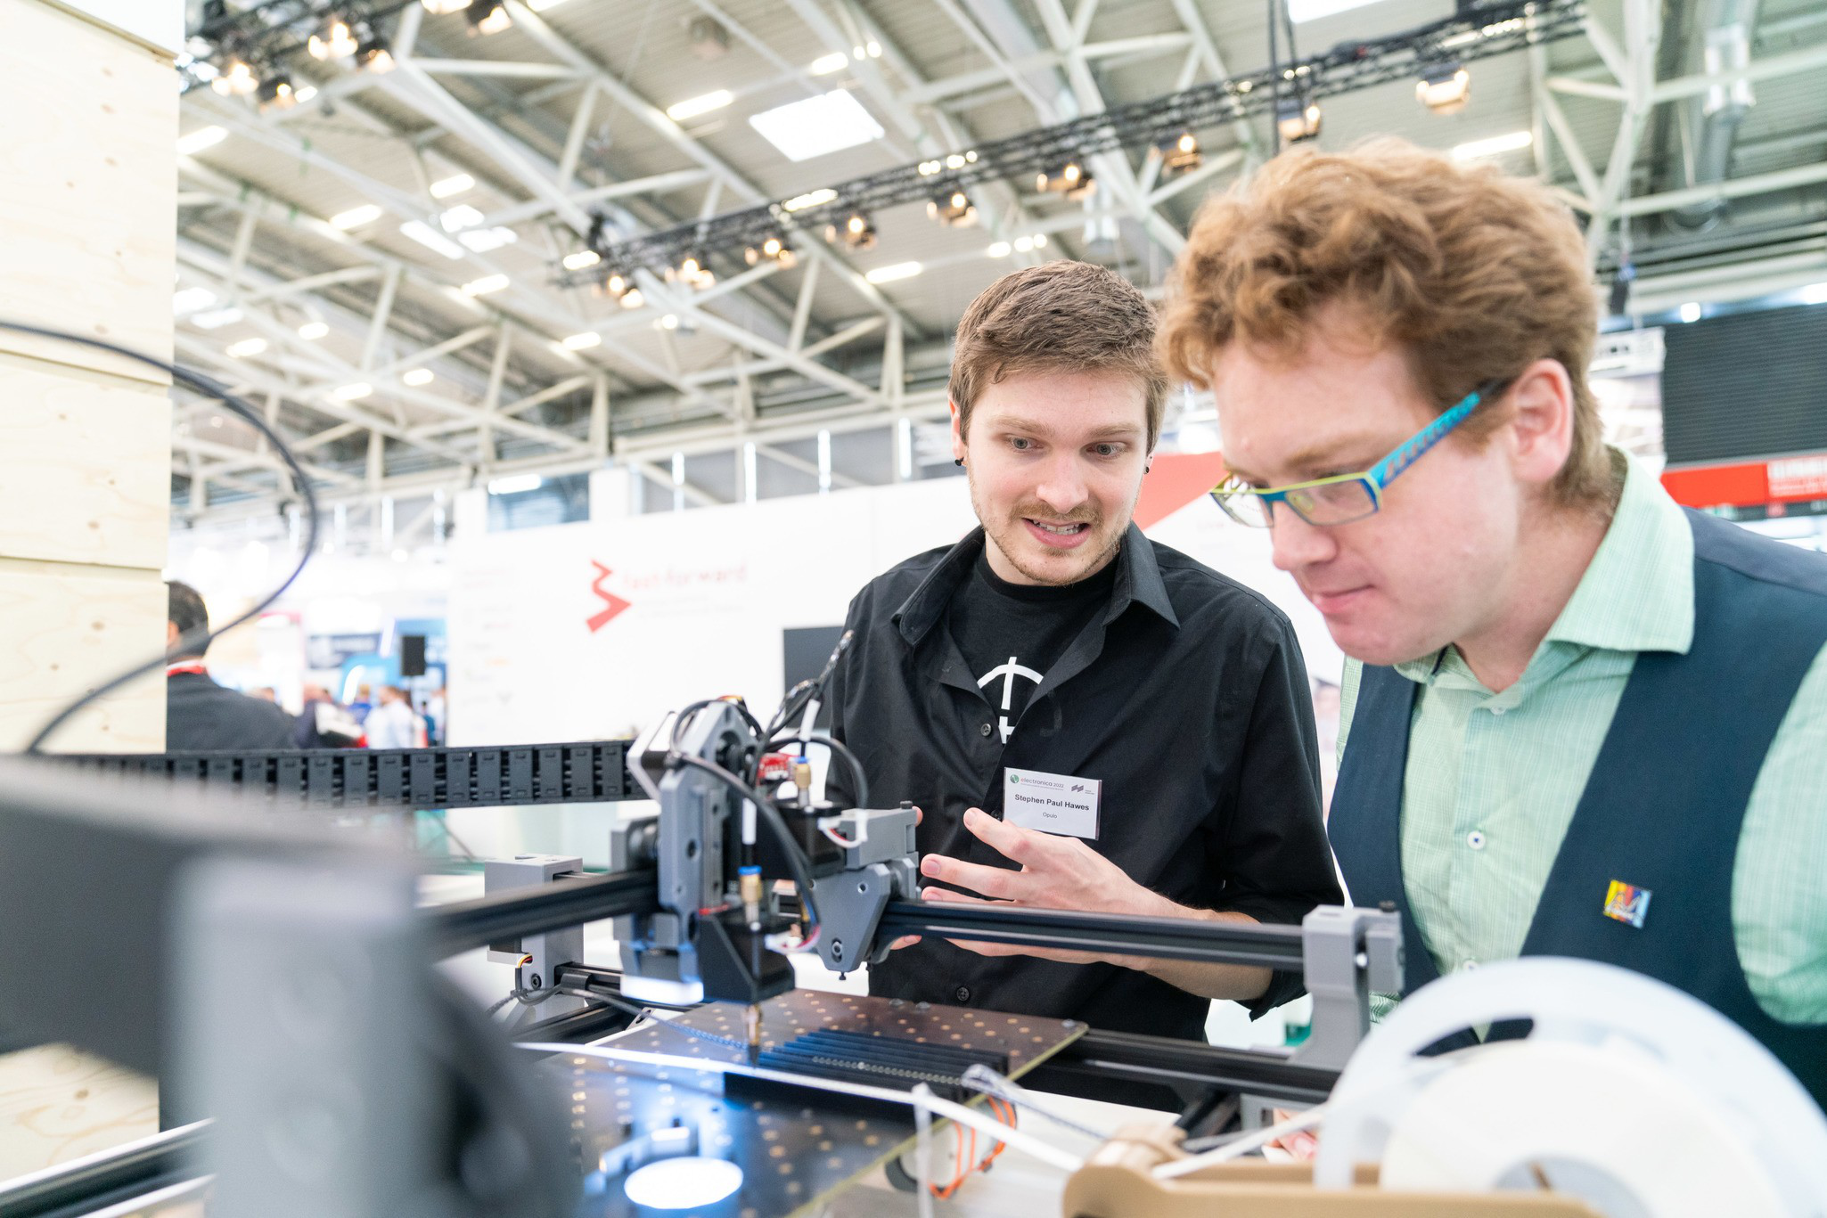
Ejemplo 1 Foto o Gráfica con explicación

Slide 11
Resultados

Slide 12
Resultados

Slide 13
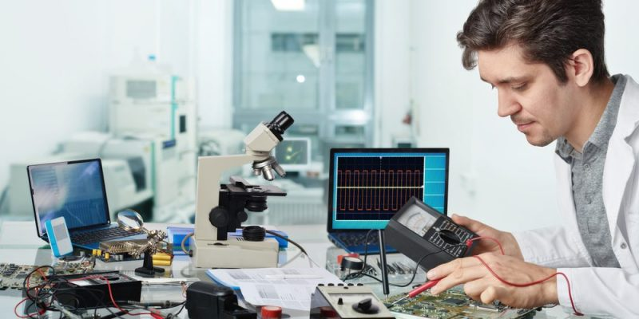
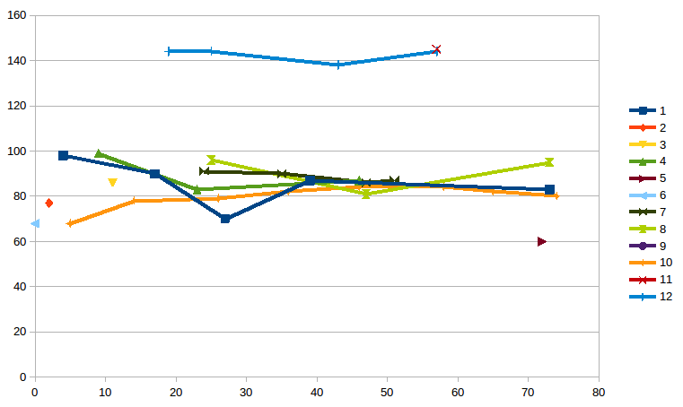
Ejemplo 2 Foto o Gráfica con explicación

Slide 14
Conclusiones y Recomendaciones

Slide 15
Conclusiones
La obtención de señales bioeléctricas permitió contar con un conjunto diverso y representativo para su posterior análisis. La recopilación de datos de pacientes con epilepsia atendidos en el Instituto HUMANA y de registros capturados con el equipo de la Universidad del Valle de Guatemala proporcionó una base sólida para la investigación y el desarrollo de la herramienta de software.
La aplicación de algoritmos de aprendizaje automático previamente desarrollados para la extracción de características de las señales EEG y EMG fue exitosa. Estos algoritmos demostraron ser efectivos en la identificación de patrones relevantes en las señales bioeléctricas y en la generación de características que sirvieron como entrada para los procesos de detección de segmentos de interés. Aunque se percibe la necesidad de contar con una mayor cantidad de datos de distintas personas por parte de HUMANA.

Slide 16
Conclusiones
Los análisis estadísticos realizados arrojaron resultados positivos en términos del rendimiento de los algoritmos implementados. Se pudo evaluar de manera objetiva la eficacia de la metodología propuesta y se identificaron áreas de mejora potencial. Estos análisis proporcionaron una base sólida para la toma de decisiones y la optimización de los algoritmos utilizados.
La actualización de la herramienta de software desarrollada en fases anteriores con las mejoras implementadas en los algoritmos de clasificación y detección de segmentos de interés representa un avance significativo en la automatización de procesos clínicos relacionados con la epilepsia. Esta actualización fortalece la capacidad de la herramienta para asistir a los especialistas médicos en el diagnóstico y seguimiento de pacientes con epilepsia, lo que contribuye a una atención más eficiente y precisa.

Slide 17
Recomendaciones
Se recomienda continuar la recopilación de datos de señales bioeléctricas, tanto de pacientes con epilepsia como de sujetos sanos, con el fin de enriquecer la base de datos y mejorar la capacidad de detección de patrones. La inclusión de un conjunto más amplio y diverso de datos permitirá una validación más robusta de los algoritmos desarrollados, añadiendo otro tipo de señales bioeléctricas como electrocardiogramas.
Considerando el constante avance y desarrollo de algoritmos en el campo de la Inteligencia Artificial (IA) y Aprendizaje Automático (ML), se sugiere la migración de la herramienta desarrollada a un entorno compatible con Python. Dada la prevalencia y la amplia disponibilidad de bibliotecas, herramientas y algoritmos en Python para IA y ML, esta transición permitirá una integración más fluida y la incorporación sencilla de nuevas técnicas y avances en el campo. Python se ha consolidado como un lenguaje de programación ampliamente aceptado en el ámbito de la ciencia de datos, lo que facilitará la colaboración y el desarrollo futuro de la herramienta en un entorno más versátil y adaptable a las innovaciones en este campo en constante evolución.

Slide 18
Recomendaciones
Se sugiere realizar una validación clínica más amplia de la herramienta de software desarrollada en entornos médicos reales. La colaboración continua con instituciones médicas, como el Instituto HUMANA, puede proporcionar una plataforma para aplicar la metodología en la práctica médica y evaluar su utilidad en el diagnóstico y tratamiento de pacientes con epilepsia.
Dado el potencial de los algoritmos de aprendizaje automático para identificar patrones en señales bioeléctricas, se recomienda explorar la aplicación de esta metodología en el estudio de otros trastornos neurológicos. Investigar la detección de patrones relacionados con otras afecciones cerebrales puede ampliar significativamente el impacto y la relevancia de la investigación.

Slide 19
Referencias Bibliográficas

Slide 20
¡Gracias por su atención! (Inicia espacio para preguntas de la Terna)

